Slide 1
터트봇3 제어 실습
터틀봇 소개 & 조립

Slide 2
터틀봇 소개

Slide 3
터틀봇의 open 하드웨어

Slide 4
터틀봇의 open 소프트웨어

Slide 5
터틀봇의 특장점
세계에서 가장 인기있는 ROS 플랫폼
저렴한 비용
작은 크기
ROS 표준
확장 성
ROS 용 개방 제어 보드
강력한 센서 라인업
오픈 소스

Slide 6
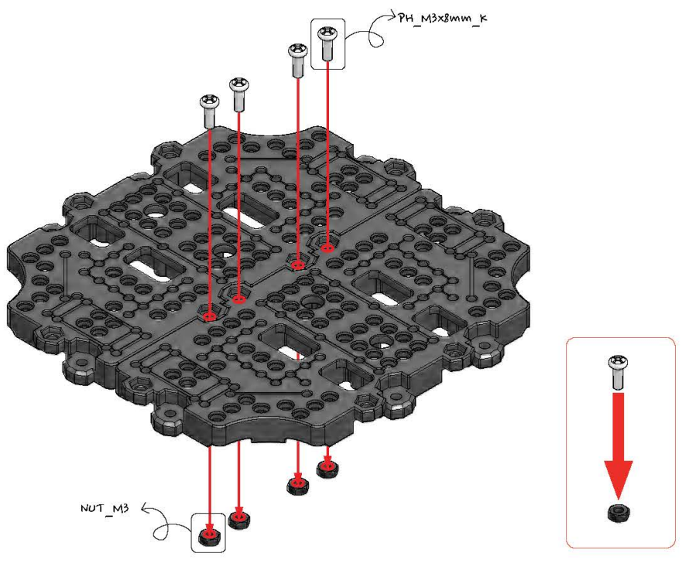
터틀봇의 조립
베이스 플레이트를 조립한다.
4판 중 한 개는 나사를 아래에서 위로 끼운다.

Slide 7
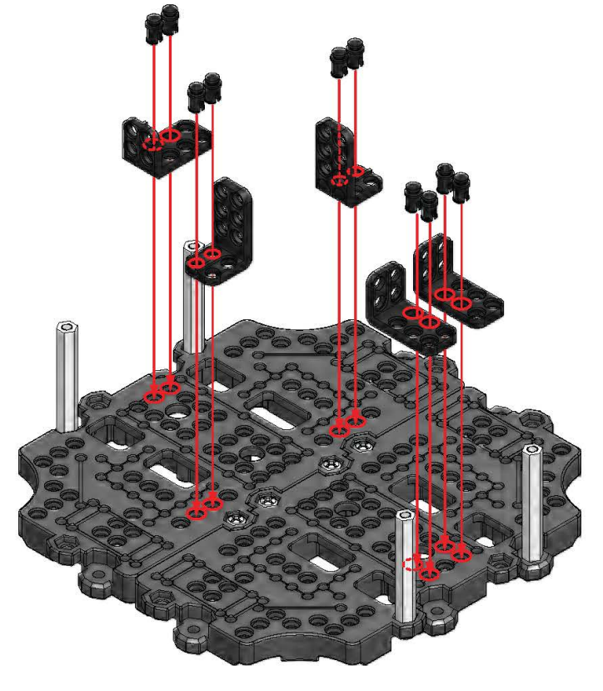
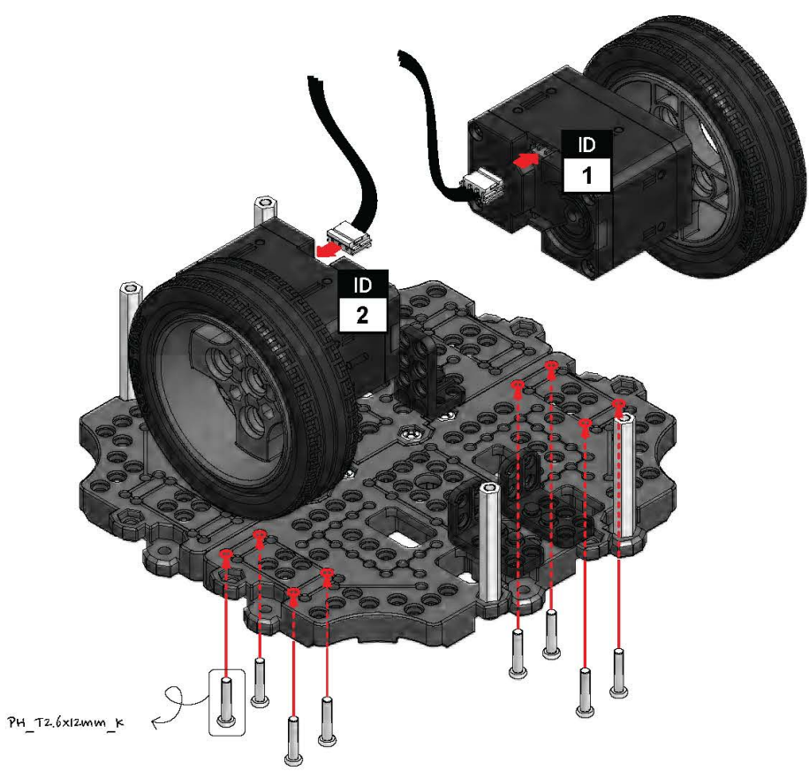
터틀봇의 조립
바퀴와 모터를 조립하고 배터리 고정 핀들을 조립힌다.

Slide 8
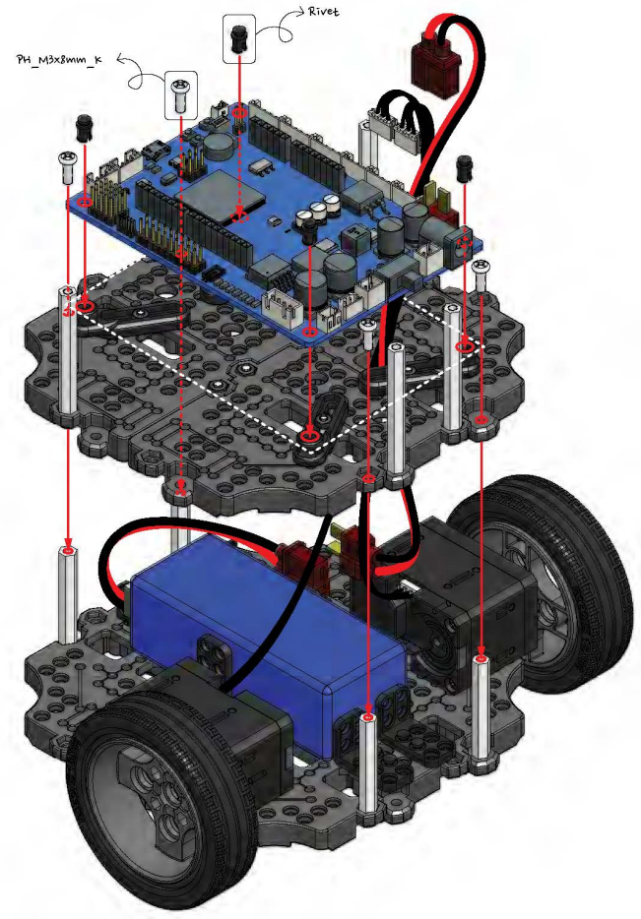
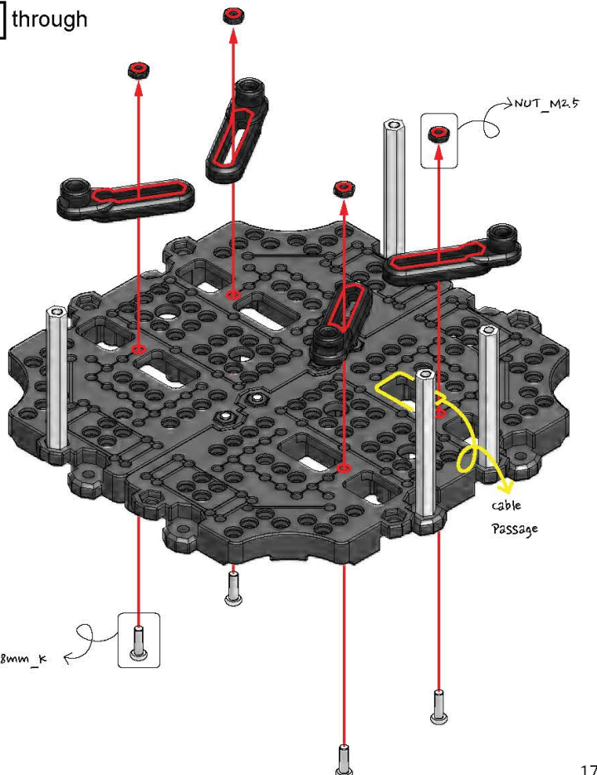
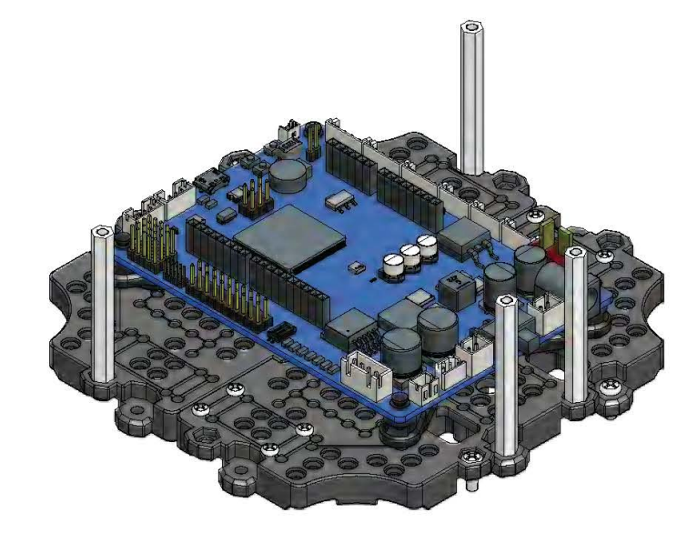
터틀봇의 조립
2번째 층에는 OpenCR 보드를 고정한다.

Slide 9
터틀봇의 조립
2번째 층에는 OpenCR 보드를 고정한다.

Slide 10
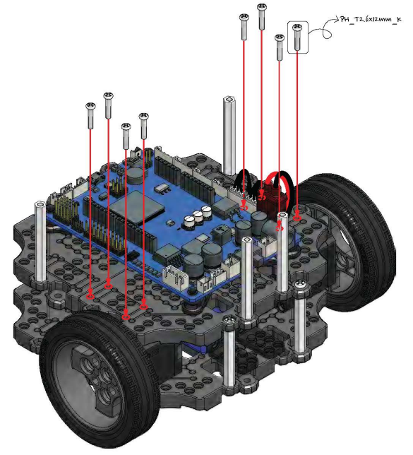
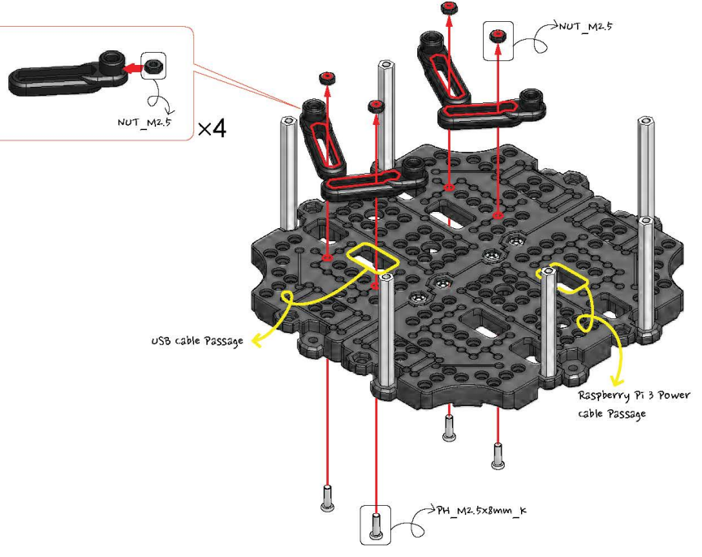
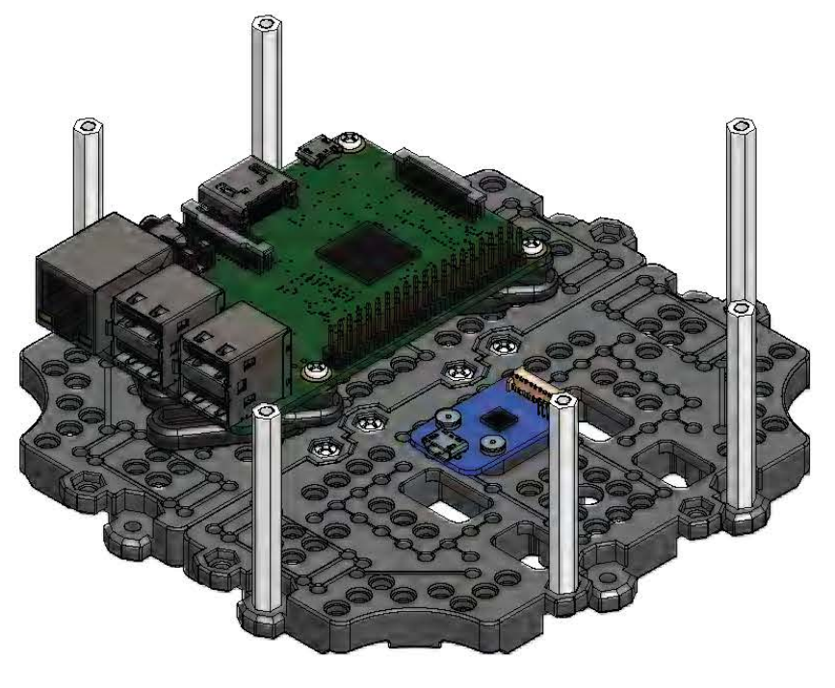
터틀봇의 조립
3번째 층에는 라즈베리파이와 라이터모듈을 설치한다.

Slide 11
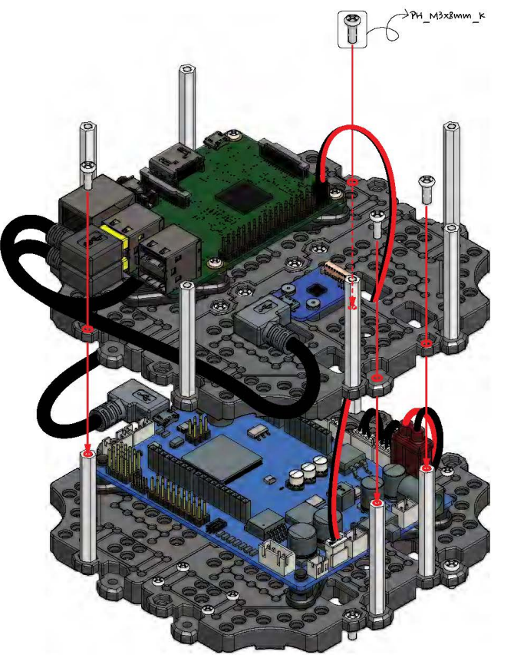
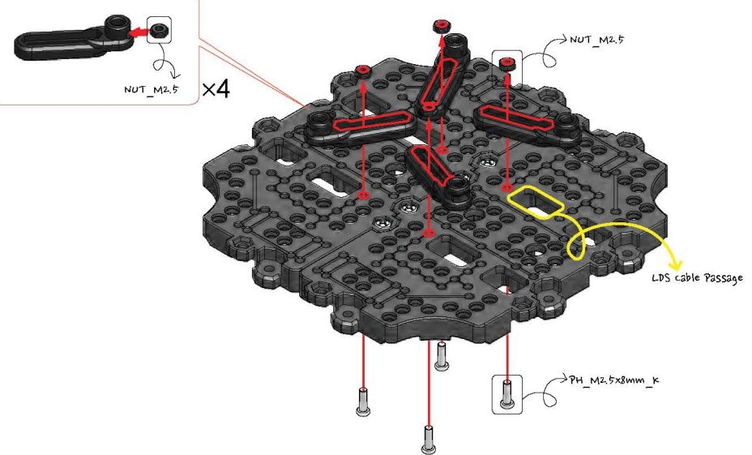
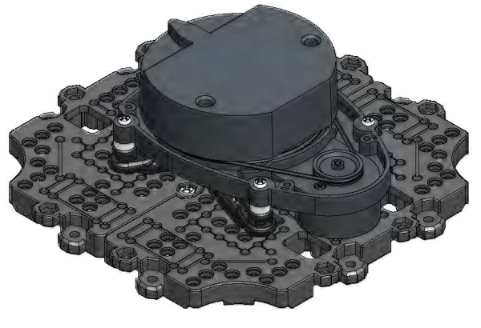
터틀봇의 조립
4번째 층에는 라이더 모듈을 조립한다.

Slide 12
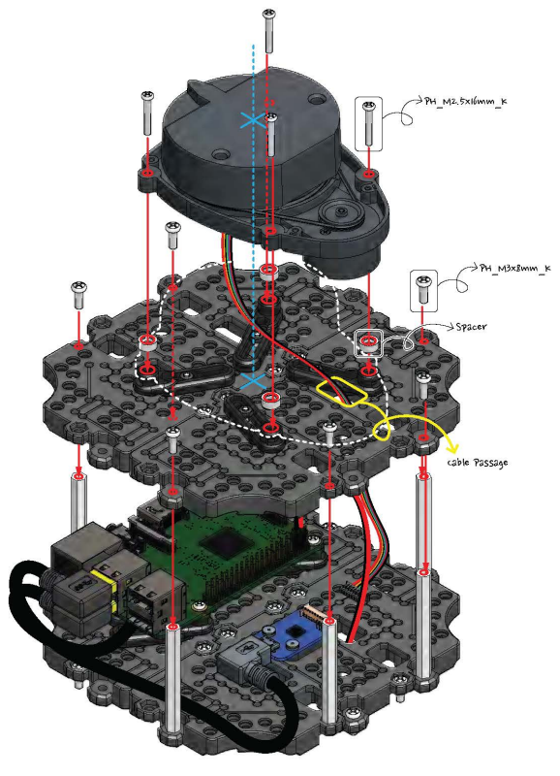
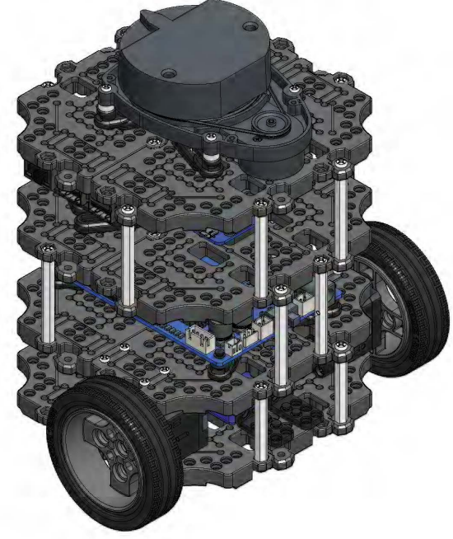
터틀봇의 조립
나사로 모든 층을 조립한다.

Slide 13
터틀봇을 위한 PC 셋업
ROS가 이미 설치가 되어 있다면 turtlebot3 관련 패키지만 설치한다.
가제보는 ROS2설치( 시간이 좀 걸림)
카토그래퍼는 ROS2 설치
ROS2 nav2 설치
터틀봇 패키지 설치
도메인 아이디 설정

Slide 14
가제보 빛 Nav2, cartographer SLAM 설치
ROS2 설치
콜콘 설치
가제보 설치
카토그래퍼 설치
네비게이션 설치
Vcstool 설치
sudo apt-get update
sudo apt-get upgrade
wget https://raw.githubusercontent.com/ROBOTIS-GIT/robotis_tools/master/install_ros2_foxy.sh
chmod 755 ./install_ros2_foxy.sh
bash ./install_ros2_foxy.sh

Slide 15
터틀봇 구동하기
PC 에서 터틀텔레옵 패키지의 teleop_keyboard 노드를 실행한다.
$ ros2 run turtlebot3_teleop teleop_keyboard

Slide 16
동국대 추가 특강
subnet 설정 하는 방법:
터틀봇 코드에 restrain 추가 하기.
subscription 코드 추가 하기
imu data 활용.
odom data 활용.
scan data 활용.

Slide 17
[실습]
1. CLI 명령어를 통해서 /cmd_vel, /scan, /imu, /odom 토픽 내용 확인 하기.
2. CLI 명령어를 통해서 터틀봇 움직이기.
3. RQT 로 노드와 토픽이 어떻게 연결되어 있는지 확인해 보자.
4. 터틀심에서 작성한 mpub.py 노드를 기반으로 터틀봇을 움직여 보자.

